Slide 1
SUTURO 17/18
Präsentation
-
Meilenstein 2

Slide 2
Gliederung
I. Zielsetzung für Meilenstein 2
II. Vorstellung jeder Untergruppe:
→ Erläuterung ihrer Schnittstellen anhand des Architekturbildes
→ Präsentation neu implementierter Features
→ Gewonnene Erkenntnisse und aufgetretene Probleme
III. Demonstration am Roboter

Slide 3
Zielsetzung Meilenstein 2
TODO

Slide 4
Vorstellung Gruppe Vision

Slide 5
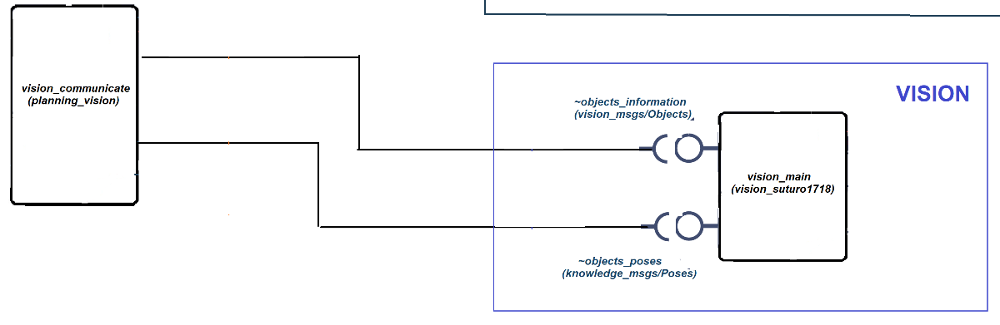
Schnittstellen

Slide 6
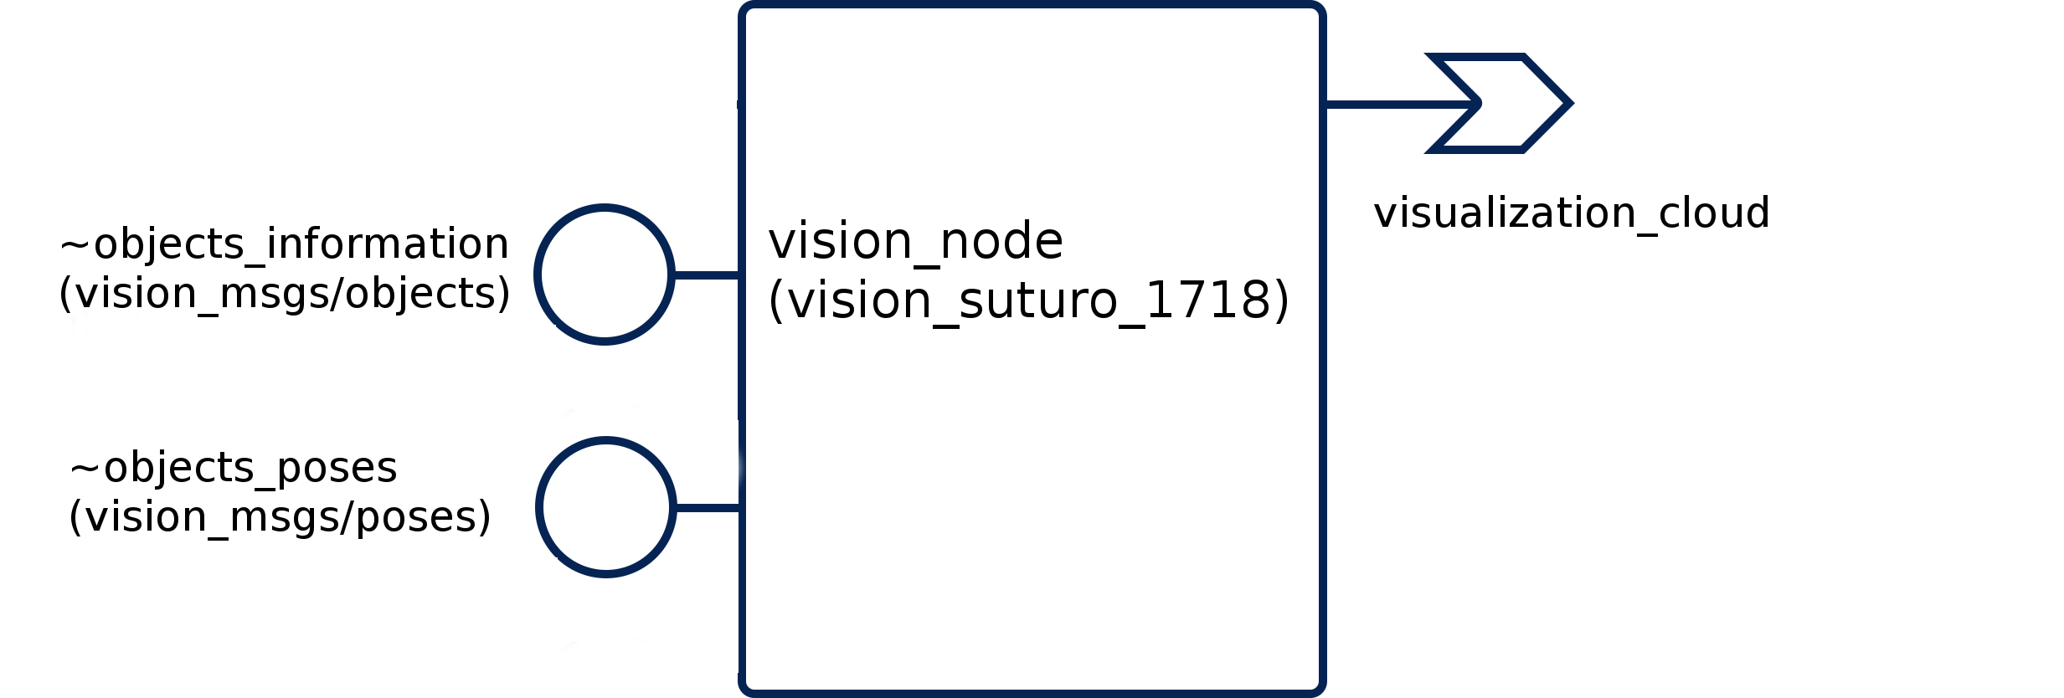
Zielsetzung
Erkennen von mehreren (sich überdeckenden) Objekten
Extrahierung von mehreren Clustern
Features zur Klassifizierung von Objekten
Posenbestimmung im Raum

Slide 7
Neu implementierte Features

Slide 8
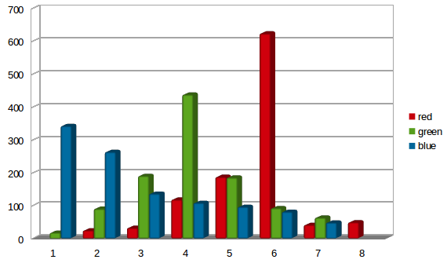
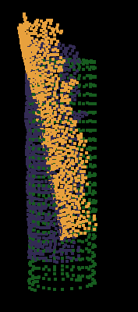

Neu implementierte Features
RGB-Histogramme
  Bsp.: Pringles
Pose estimation
  SAC Initial Alignment
  Iterative Closest Point

Slide 9
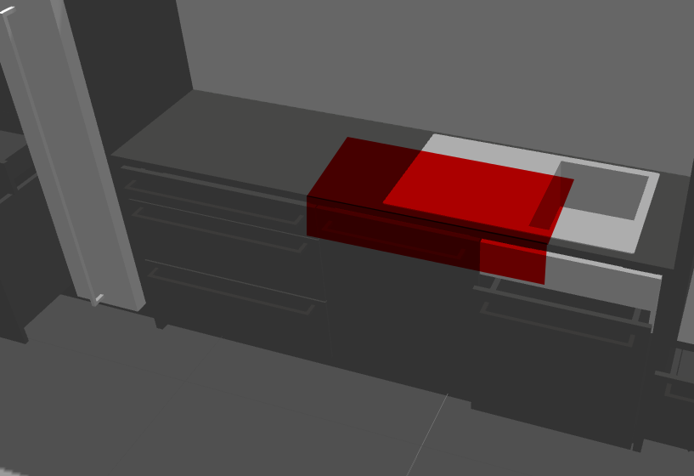
Sichtbereich

Slide 10

Probleme

Slide 11

Probleme

Slide 12
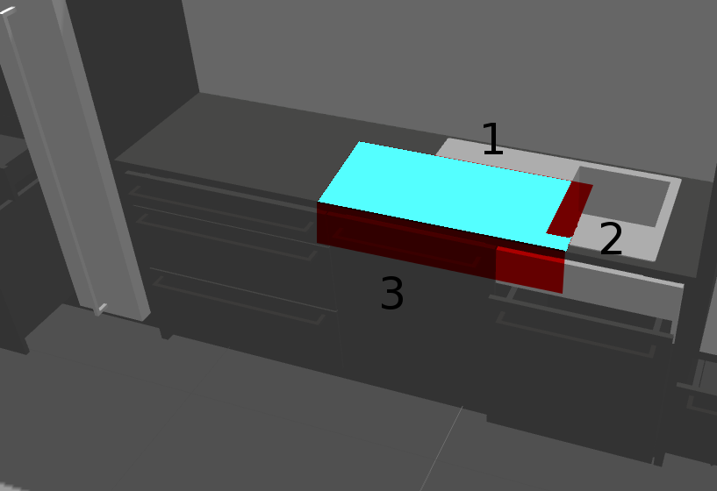
Lösung durch Hauptfläche

Slide 13
Segmentierung per Hauptfläche
Transformation in einen „geraden“ Frame
Auffinden der größten Fläche mit Oberflächenrichtung (0,0,1)
Entfernen aller Punkte unter/neben der Fläche

Slide 14
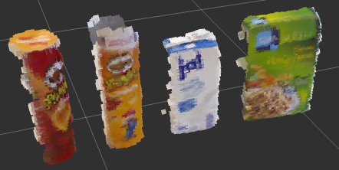
Visualization Object & Pose Service
Löst Visualization Marker ab
Zeigt Daten aus dem letzten Serviceaufruf
Die gleichen Daten werden beim Aufruf des Pose-Services benutzt

Slide 15
Erkenntnisse / Probleme
Findung von relevanten Features wichtig
Aufteilung von Feature-Bestimmung und Klassifizierung:
  Bedeutet intensiveren Austausch
  Schränkt Experimente und Tests ein
  Ist sehr zeitintensiv
Eine klare Pipeline hilft bei der Perzeption
  Sollte sich im Code widerspiegeln

Slide 16
Erkenntnisse / Probleme

Slide 17
Vorstellung Gruppe Motion

Slide 18
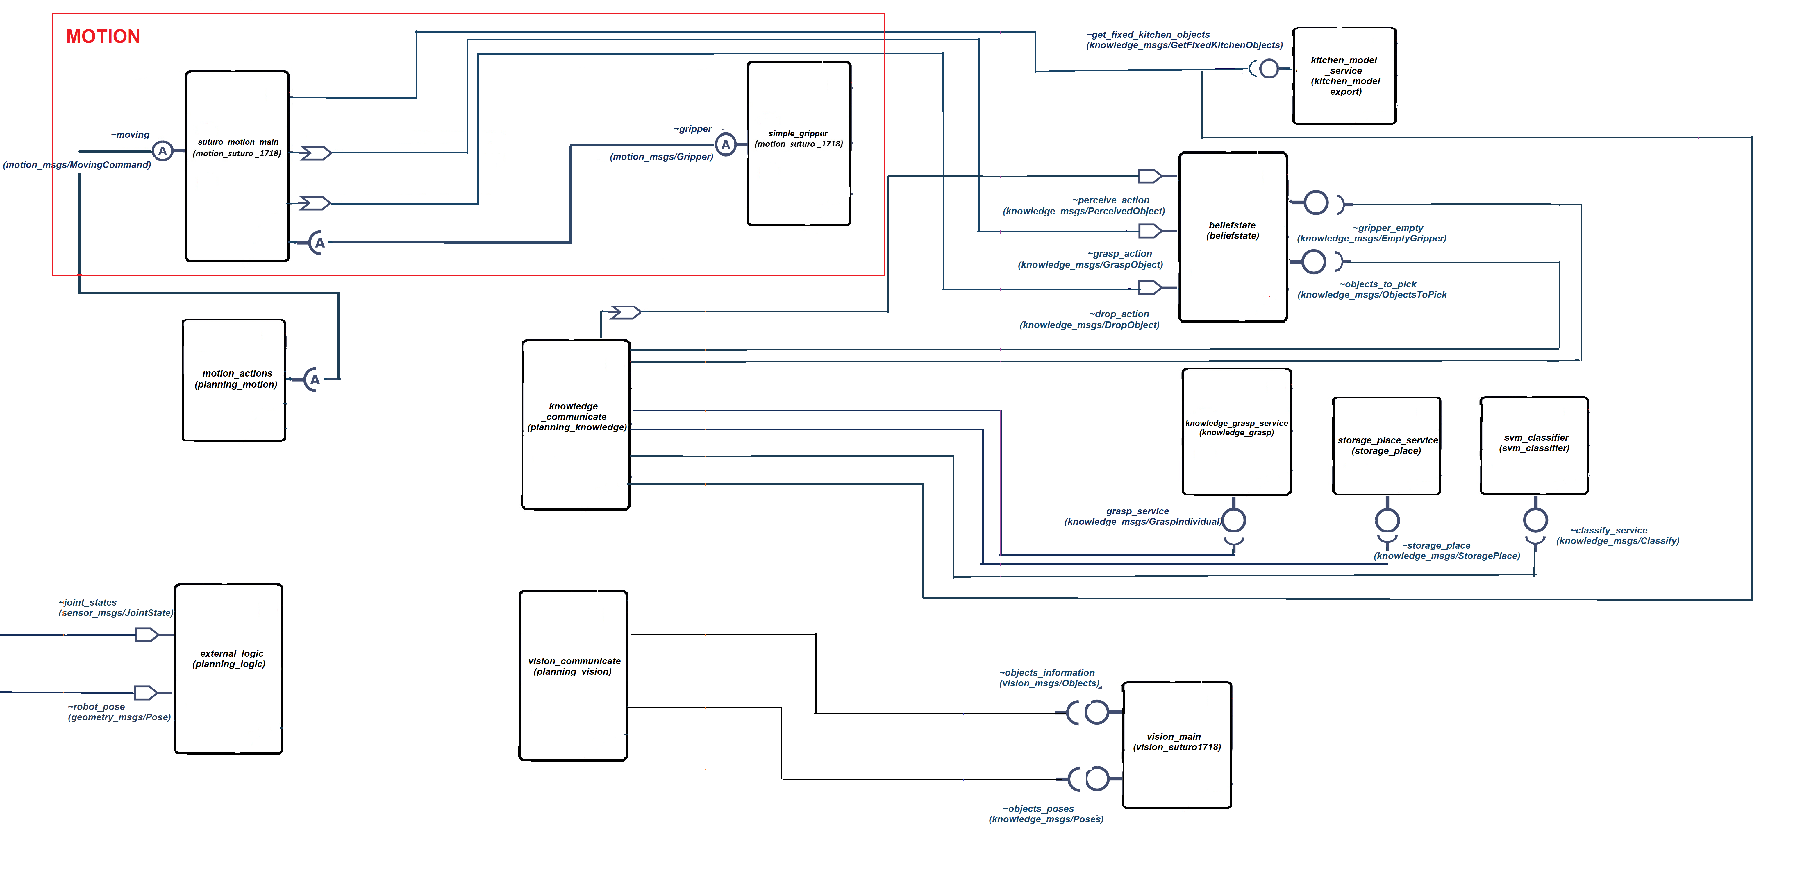
Schnittstellen
architekturbild

Slide 19
Neu implementierte Features
TODO

Slide 20
Erkenntnisse / Probleme
TODO

Slide 21
Vorstellung Gruppe Knowledge

Slide 22
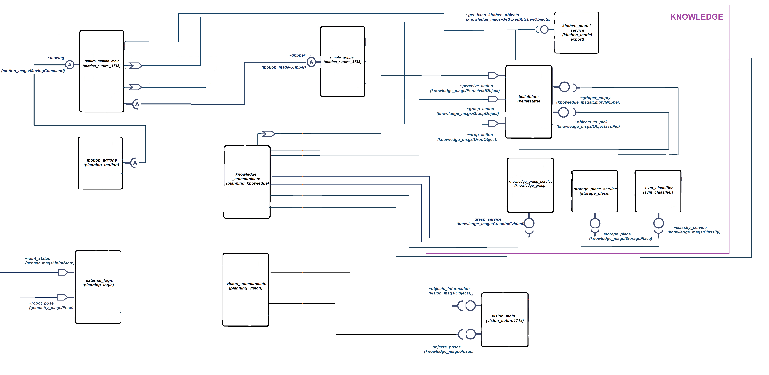
Schnittstellen
architekturbild

Slide 23
Neu implementierte Features
Beliefstate speichert ausgeführte Aktionen
  Objekte wahrnehmen
  Objekte greifen
  Objekte loslassen
Kann ermitteln welche Gripper belegt sind
Bestimmt welche Objekte weggeräumt werden

Slide 24
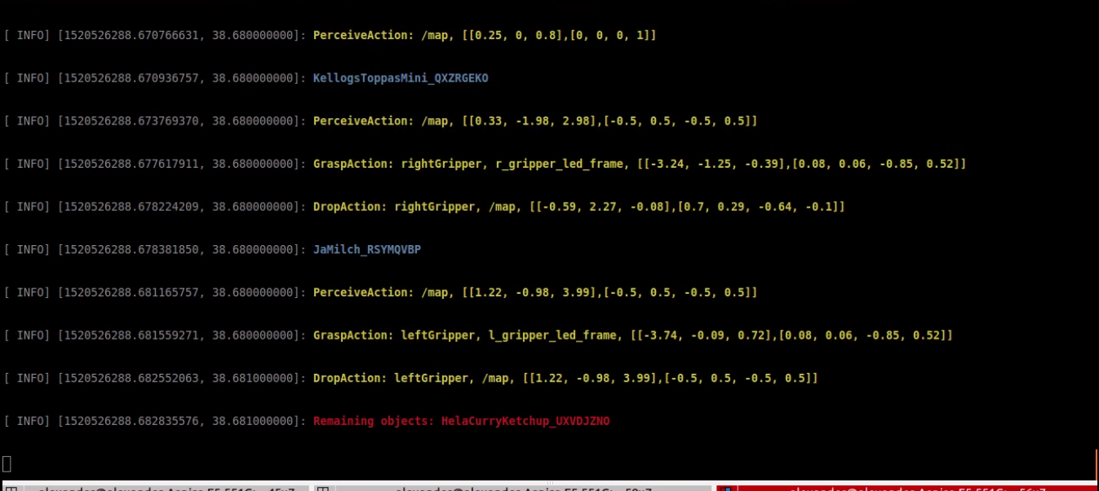
Neu implementierte Features

Slide 25
Neu implementierte Features
Lagerplätze sind fest vorgegeben für jede Klasse
Reasoning benutzt only- restiction zum Ermitteln des Lagerplatzes
Lagerplatz ist definiert durch:
  Mittelpunkt
  Ausmaße(Höhe und Breite)

Slide 26
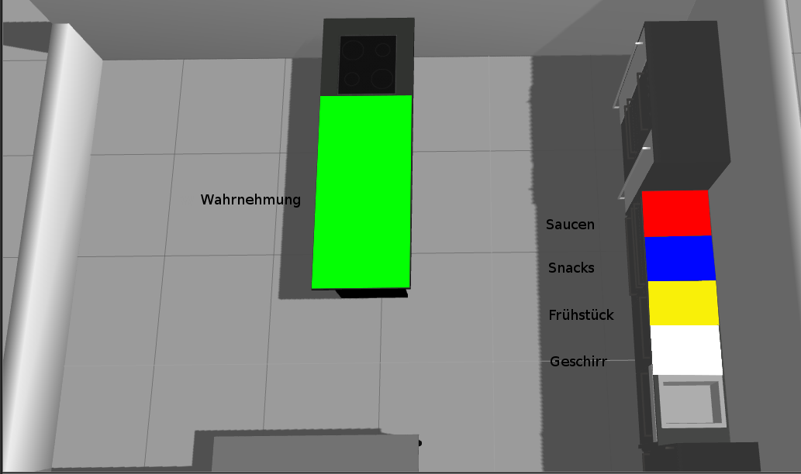
Neu implementierte Features

Slide 27
Neu implementierte Features
Klassifikation besteht aus 3 Knoten
  Gelabelte Featurevektoren aus csv- Dateien
  generieren und abspeichern
  Trainieren einer SVM mit den gelabelten
  Featurevektoren und speichern der SVM
  Laden der SVM und klassifizieren von
  Featurevektoren

Slide 28
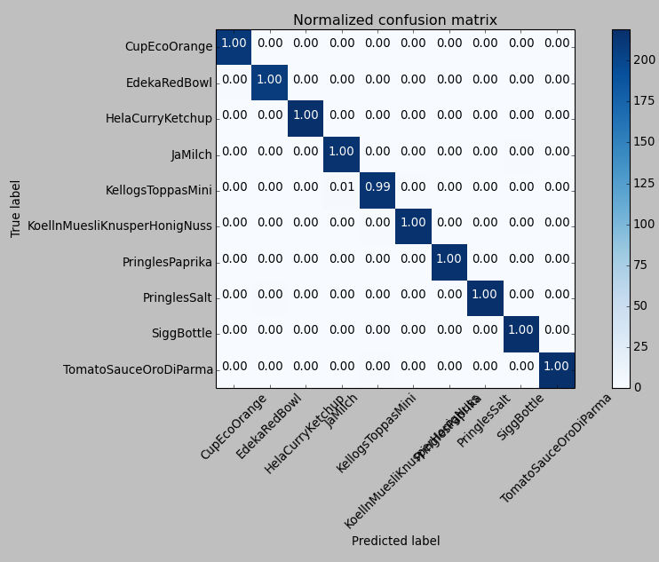
Neu implementierte Features
Täuscht leicht,
da Trainingsdaten
an die echten
Daten angenähert
sind

Slide 29
Erkenntnisse / Probleme
Aufteilung der Klassifizierung
Aktionsbasierter beliefstate erleichtert reasoning erheblich

Slide 30
Vorstellung Gruppe Planning

Slide 31
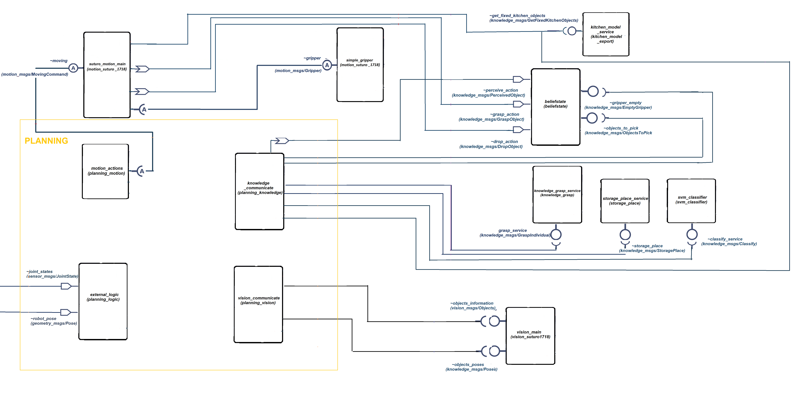
Schnittstellen
architekturbild

Slide 32
Neu implementierte Features
Navigation → Punkt in der Welt reicht
Anders Positionieren um Punkt zu erreichen
Find-Object setzt sich nicht mehr zurück
Kritische abschnitte können definiert werden
→ Gripper-Funktion mit Nebenläufigkeit
Landingzone hat definiertere Zonen

Slide 33
Erkenntnisse / Probleme
Routen planen erfordert mehr Zeit
Logik der Main kann nicht schnell verändert werden
Kommunikation innerhalb der Gruppe ist sehr wichtig
Planning wurde in Teilabschnitte unterteilt → förderte die Produktivität

Slide 34
Navigation

Slide 35
Gripper

Slide 36
Landingzone

Slide 37
Demonstration am Roboter

Slide 38
Vielen Dank für eure Aufmerksamkeit!

